Slide 1
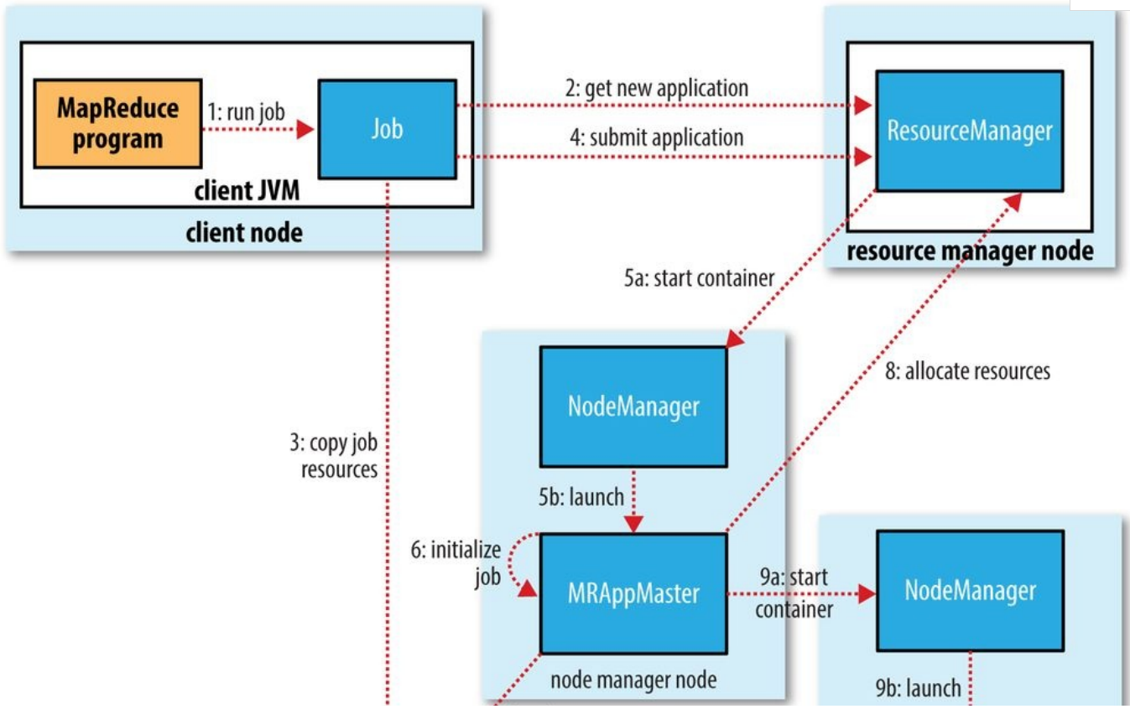
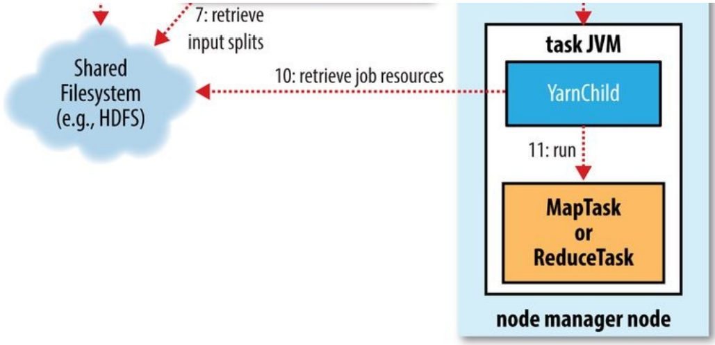
on NameNode
클라이언트App >> job.submitApplication()
RM에게 받은 잡리소스를 HDFS에 있는 잡ID 디렉터리에 저장한다
환경설정
입력스플릿(Mapper가 처리할 데이터)의 저장위치
잡실행에 필요한 JAR파일
on DataNode
RM이 준 입력스플릿 갯수만큼 맵태스크 생성
Job.setNumReduceTasks에서 정한 개수만큼 리듀스태스크 생성
From HDFS

Slide 2
on NameNode
클라이언트App >> job.submitApplication()
RM에게 받은 잡리소스를 HDFS에 있는 잡ID 디렉터리에 저장한다
환경설정
입력스플릿(Mapper가 처리할 데이터)의 저장위치
잡실행에 필요한 JAR파일
on DataNode
RM이 준 입력스플릿 갯수만큼 맵태스크 생성
Job.setNumReduceTasks에서 정한 개수만큼 리듀스태스크 생성
From HDFS

Slide 3
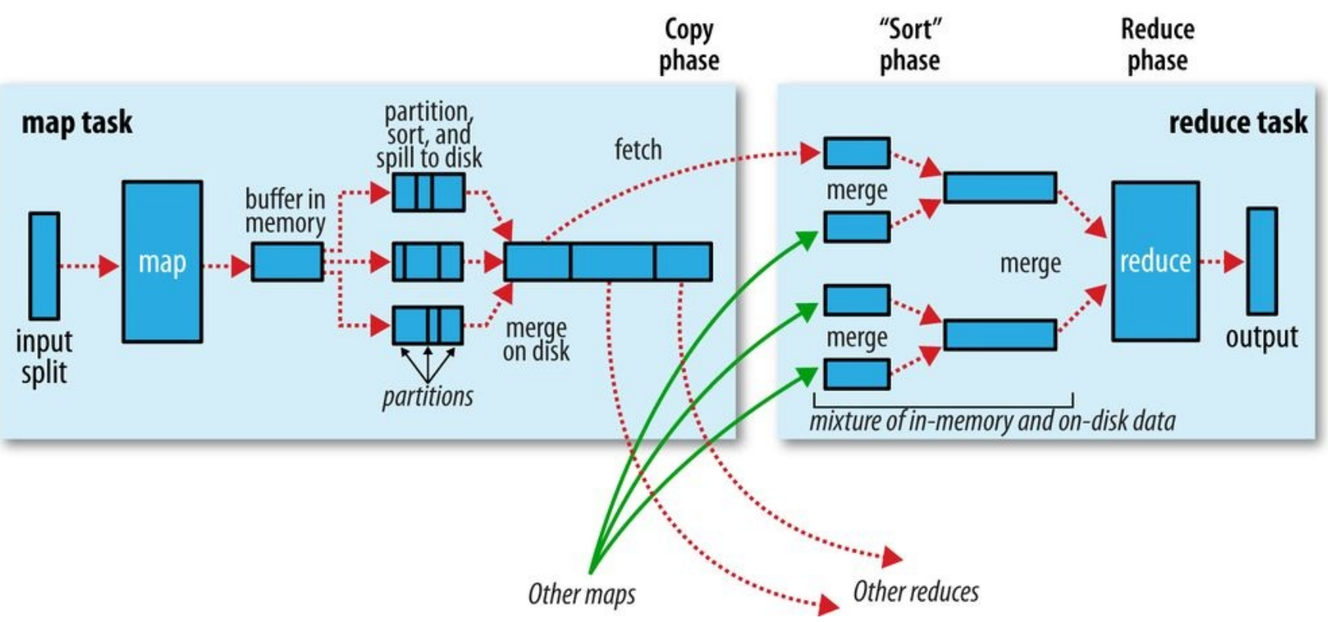
파티션 수만큼 구분지어서 디스크에 저장
라운드별로 중간파일을 따로 병합하고
마지막 라운드에 중간파일들을 최종병합하고
리듀스함수를 돌린다.
버퍼 메모리의 일정 비율
(mr.task.io.sort.mb)에
도달하면 디스크에 스필
전달워커스레드 수 = (디폴트)데이터노드의 프로세서수 X 2
HTTP 프로토콜로 데이터 전송한다
라운드 N(맵아웃풋파일수 / 병합계수)회에 걸쳐
네트워크 트래픽 문제, 성능문제로 데이터를 줄이고 싶으면 컴바이너 활용

